Slide 1
История освоения космоса
Жизнь показывает, что космос будут осваивать не супермены, а самые простые люди.
Юрий Гагарин
Выполнил: Гавриков Алексей Николаевич, 7 класс
МБОУ «Путимецкая СОШ» Орловского муниципального округа
Руководитель: Маркина Валентина Петровна

Slide 2
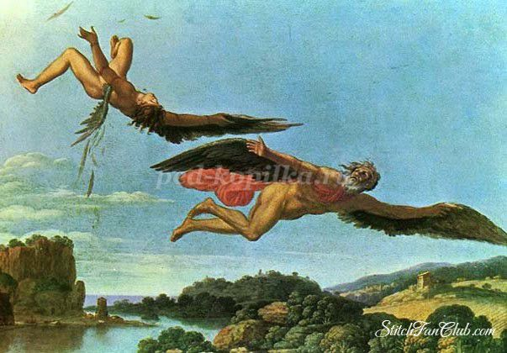
Человек с древних
времен мечтал летать.
Первыми в небо
поднялись Икар и Дедал
на крыльях,
прикрепленных воском

Slide 3
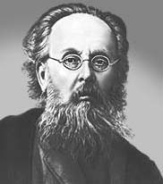
Константин Эдуардович Циолковский
Выдающийся русский советский учёный и изобретатель в области аэродинамики, ракетодинамики, теории самолёта и дирижабля; основоположник современной космонавтики

Slide 4
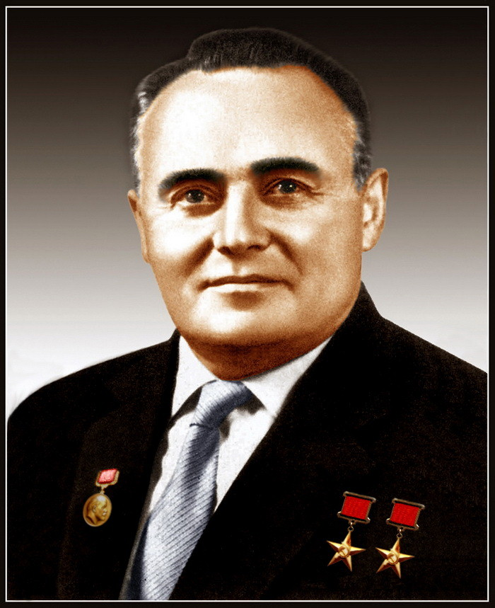
Сергей Павлович Королев
Советский учёный, конструктор ракетно-космических систем

Slide 5
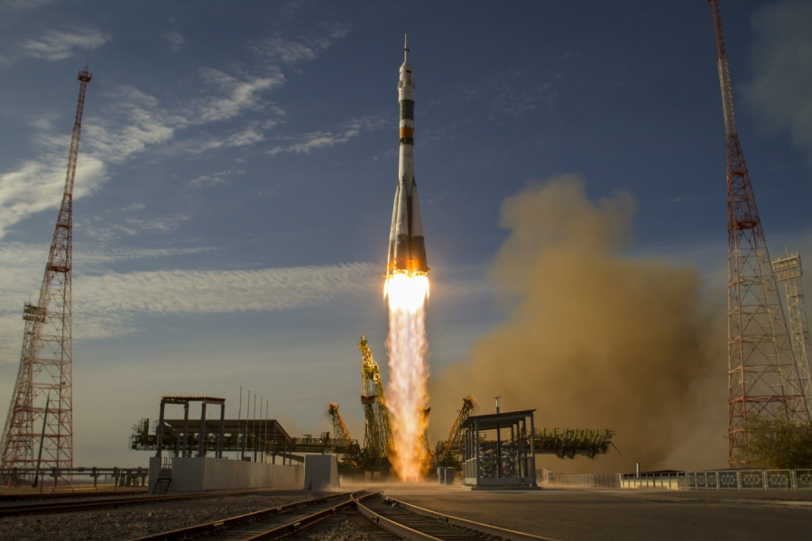
Байконур
Космодро́м Байкону́р (от каз. Байқоңыр — «богатая долина») — первый, а также крупнейший в мире действующий космодром, основанный в Советском Союзе (на территории Казахской ССР) 12 января 1955 года и введённый в эксплуатацию 15 мая 1957 года.

Slide 6
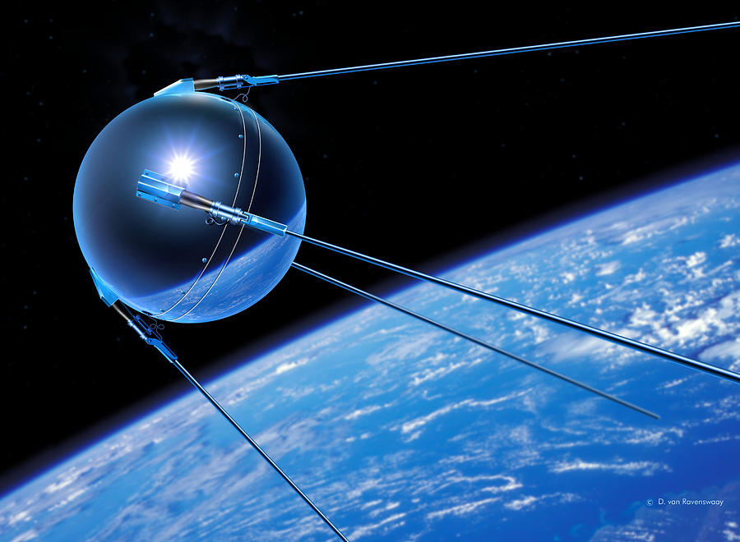
Первый искусственный спутник Земли
Выведен на околоземную орбиту 4 октября 1957 года с космодрома Байконур.

Slide 7
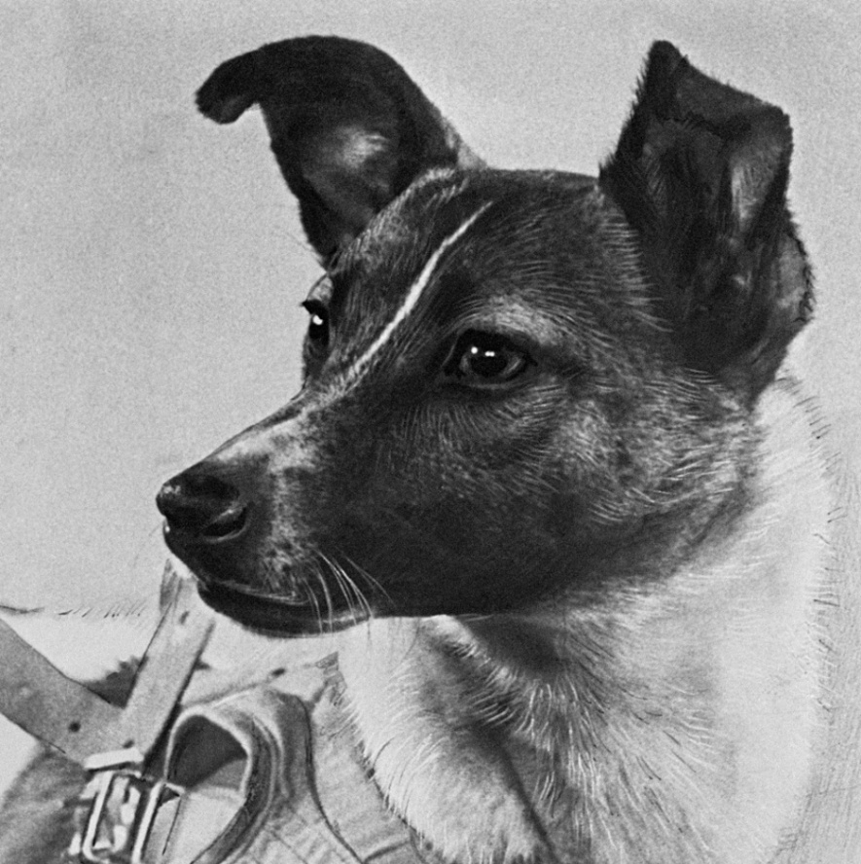
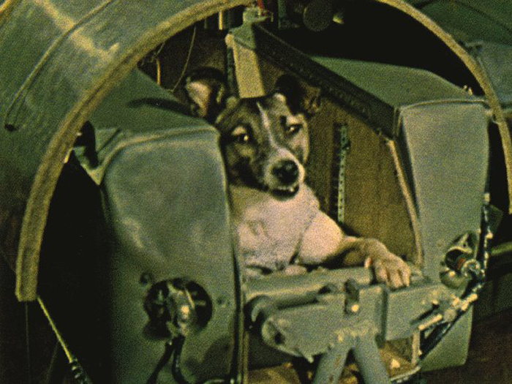
Лайка – первая жизнь в космосе
Ла́йка (1954 — 3 ноября 1957) — собака-космонавт, первое животное, выведенное на орбиту Земли. Была запущена в космос 3 ноября 1957 года

Slide 8
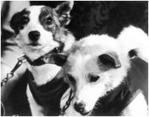
Белка и Стрелка
19 августа 1960 года собаки-космонавты Белка и Стрелка были запущены в орбитальный полет. Они были первыми животными, которые вернулись на Землю живыми. Их полет продолжался более 25-ти часов, во время которого корабль совершил 17 оборотов вокруг Земли.

Slide 9
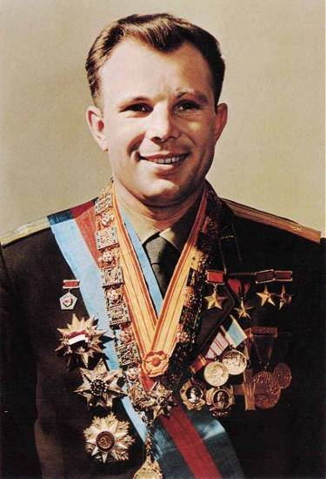
Юрий Алексеевич Гагарин первый советский космонавт
12 апреля 1961 года на космическом корабле «Восток» облетел Землю, сделав 1 виток за 108 минут.

Slide 10
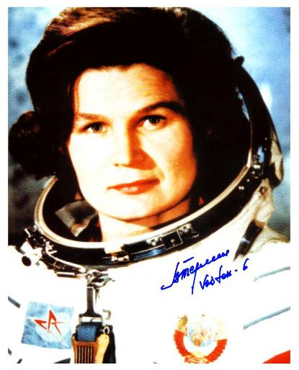
Терешкова Валентина Владимировна
Первая в мире женщина-космонавт. Совершила космический полет 16–19 июня 1963 года на космическом корабле «Восток-6».

Slide 11
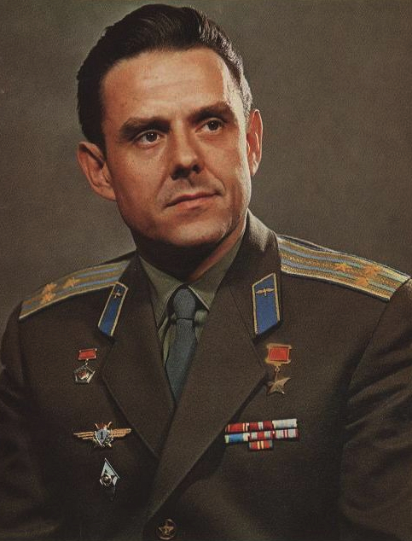
Комаров Владимир Михайлович
Командир первого в мире экипажа космического корабля. Дважды летал на первых кораблях нового типа «Восход» и «Союз1». Первый советский космонавт, побывавший в космосе дважды. Первый космонавт, погибший в ходе полёта.

Slide 12
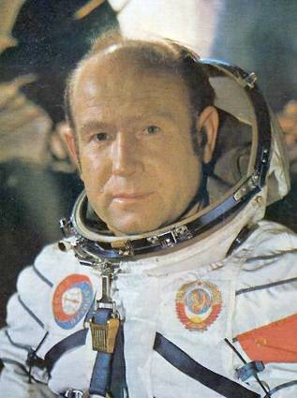
Леонов Алексей Архипович
18—19 марта 1965 года совместно с Павлом Беляевым совершил полёт в космос в качестве второго пилота на космическом корабле «Восход-2».
В ходе полета впервые в истории космонавтики выполнен выход космонавта Леонова А.А. в открытый космос, удалился от корабля на расстояние до 5 м, проведя в открытом космосе 12 мин, и выполнил ряд экспериментов вне корабля.

Slide 13
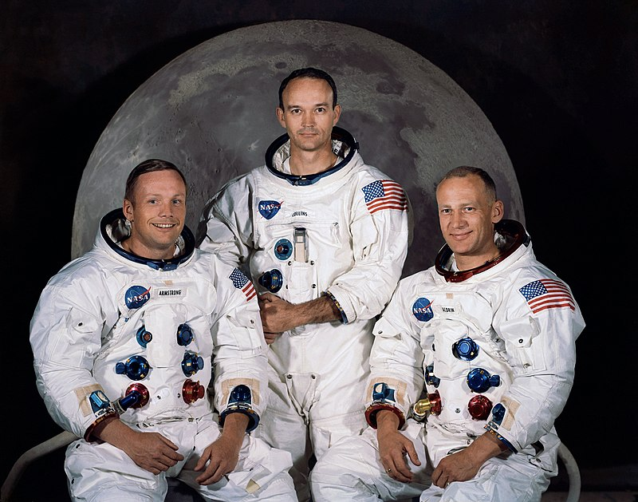
Первая высадка на Луну
21 июля 1969 года Нил Армстронг и Базз Олдрин высадились на Луну в районе Моря Спокойствия. Они оставались на поверхности Луны в течение 21 часа 36 минут.
Астронавты установили в месте посадки флаг США, разместили комплект научных приборов и собрали 21,55 кг образцов лунного грунта.

Slide 14
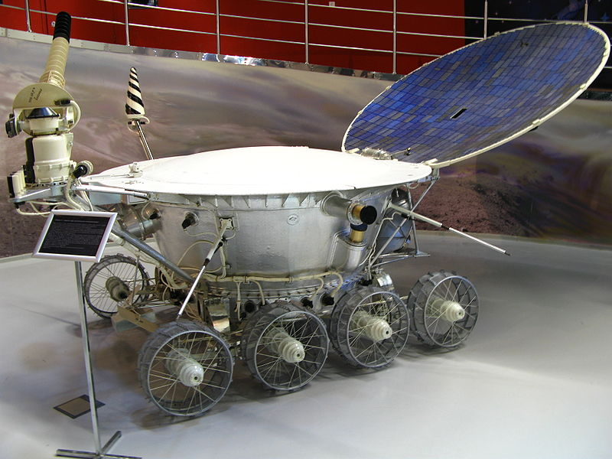
Луноход - 1
«Лунохо́д-1» — первый в мире планетоход, успешно работавший на поверхности другого небесного тела — Луны с 17 ноября 1970 по 14 сентября 1971 года. Проработал на Луне одиннадцать лунных дней (10,5 земных месяцев), проехал 10 540 м.

Slide 15
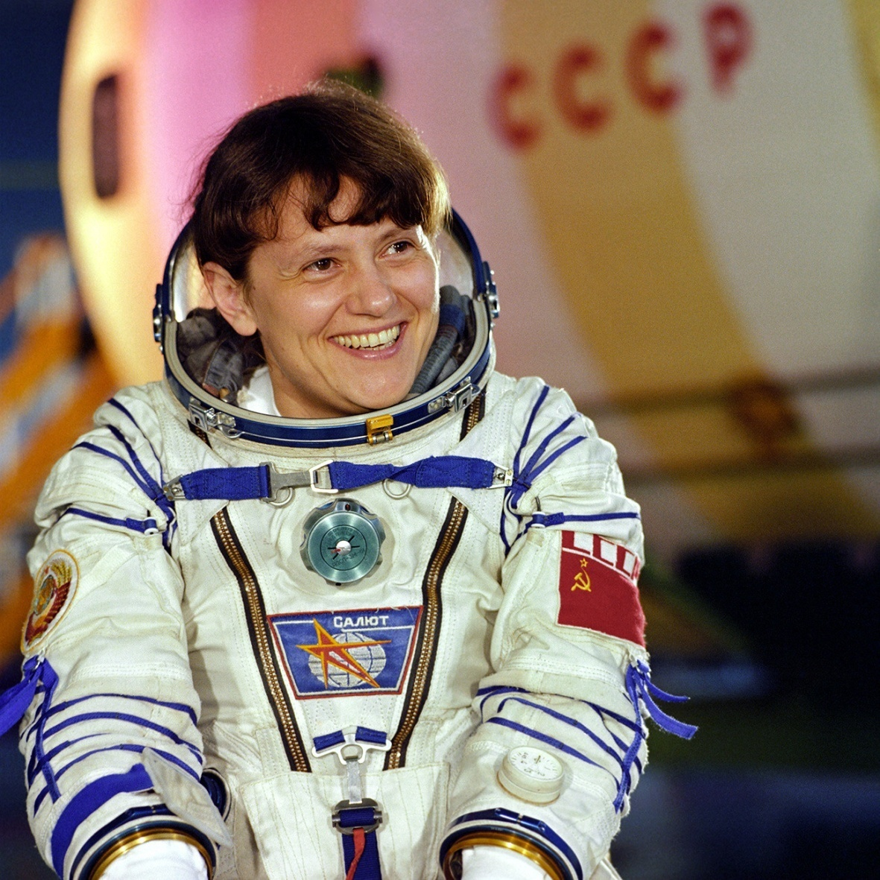
Савицкая Светлана Евгеньевна
25 июля 1984 года Светлана Евгеньевна Савицкая вышла в открытый космос с борта орбитальной космической станции «Салют-7».

Slide 16
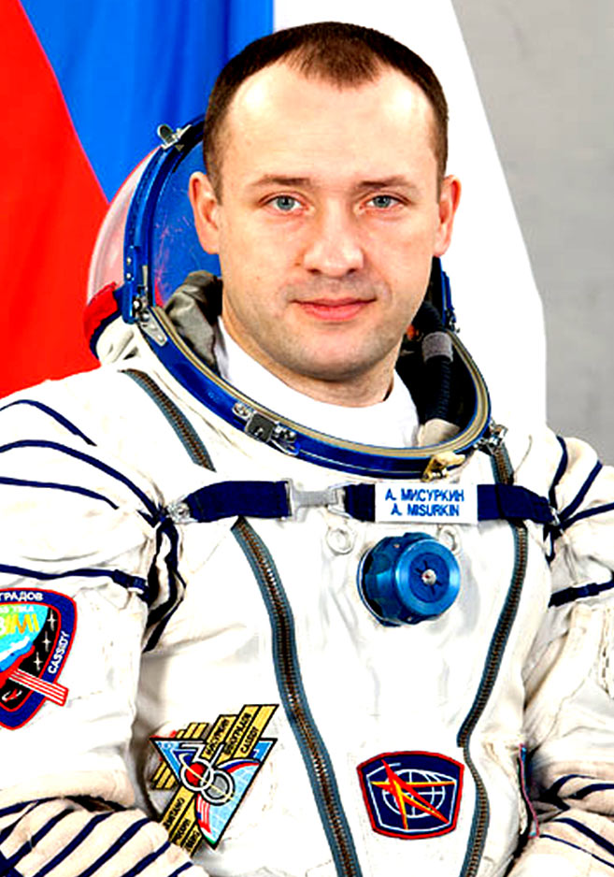
Мисуркин Александр Александрович
Космонавт из города Орел. Первый полет стартовал 28 марта (29 марта по мск) 2013 года в качестве бортинженера-1 корабля «Союз ТМА-08М», 29 марта 2013 года

Slide 17
Космонавтика имеет безграничное будущее, и ее перспективы беспредельны, как сама Вселенная.
Сергей Королев

Slide 18
Источники
Космос. Полная энциклопедия/В.И. Цветков; - М.: Эксмо, 2021. 248с.:ил.
Википедия https://ru.wikipedia.org/wiki/
Яндекс картинки https://yandex.ru/images/

